Slide 1
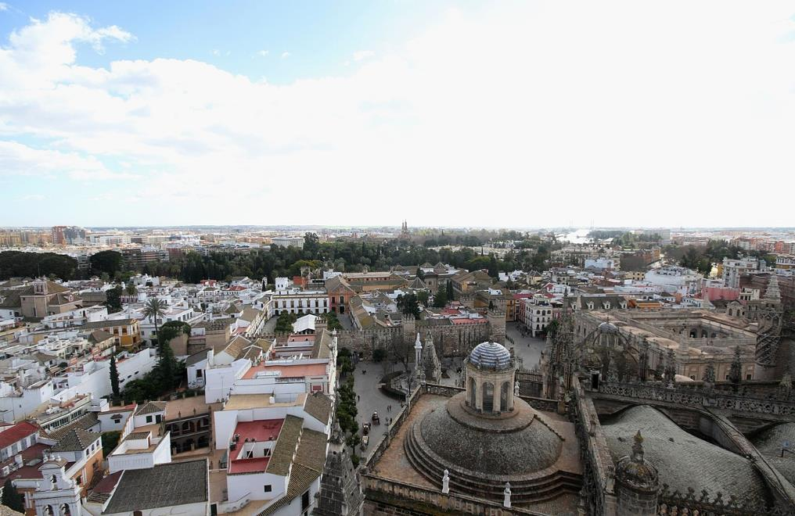
Lorient Vous Présente Santa – Cruz ( Séville – Espagne )

Slide 2
Cœur touristique de la ville, Santa Cruz abrite la cathédrale de Séville, un monument gothique qui offre une vue depuis son clocher, la Giralda, ainsi que l'Alcázar, un palais de style mauresque et Renaissance doté de jardins luxuriants. À proximité, les bars à tapas de la Calle Mateos Gago servent du poulpe et du jambon ibérique. Les ruelles et les places bordées d'orangers du vieux quartier juif sont parsemées de boutiques vendant des souvenirs, des objets artisanaux et des céramiques.

Slide 3
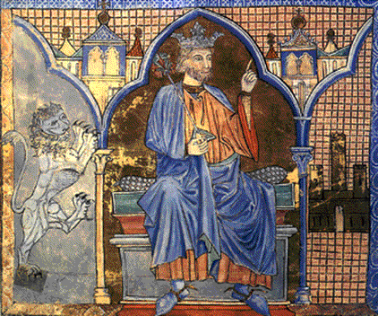
Ferdinand III de Castille reconquiert la ville en 1248.

Slide 4
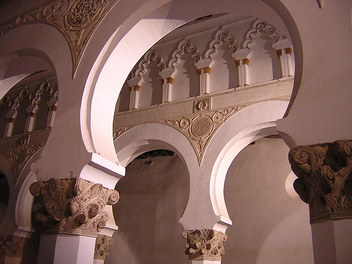
Plus de détails
Tolède accueillit également une importante communauté juive. Ici, la synagogue Santa María la Blanca.

Slide 5
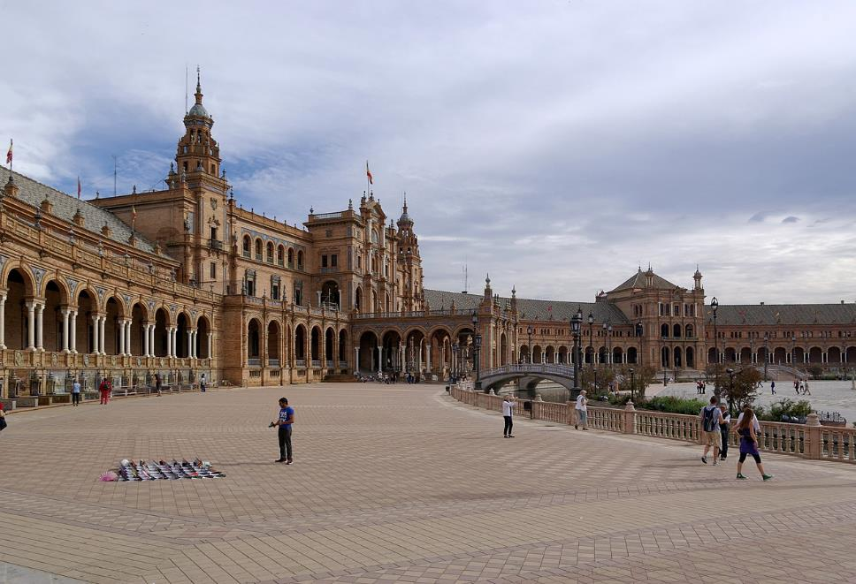
Les projets de l'Exposition de 1929 menacèrent le quartier.

Slide 6
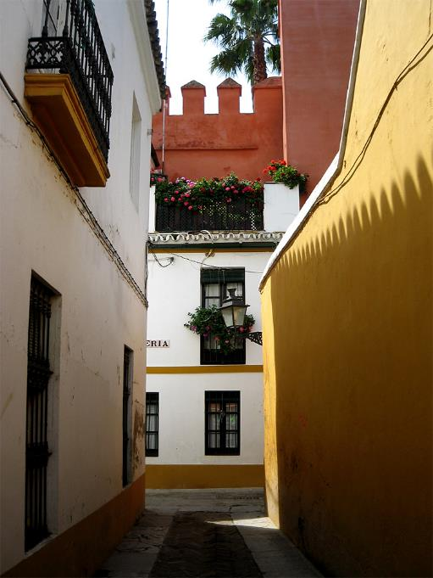
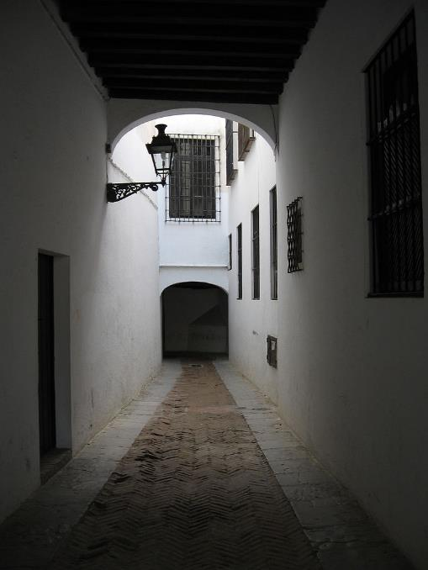
Passage entre l'alcázar et la calle Judería
Aperçu du quartier de Santa Cruz

Slide 7
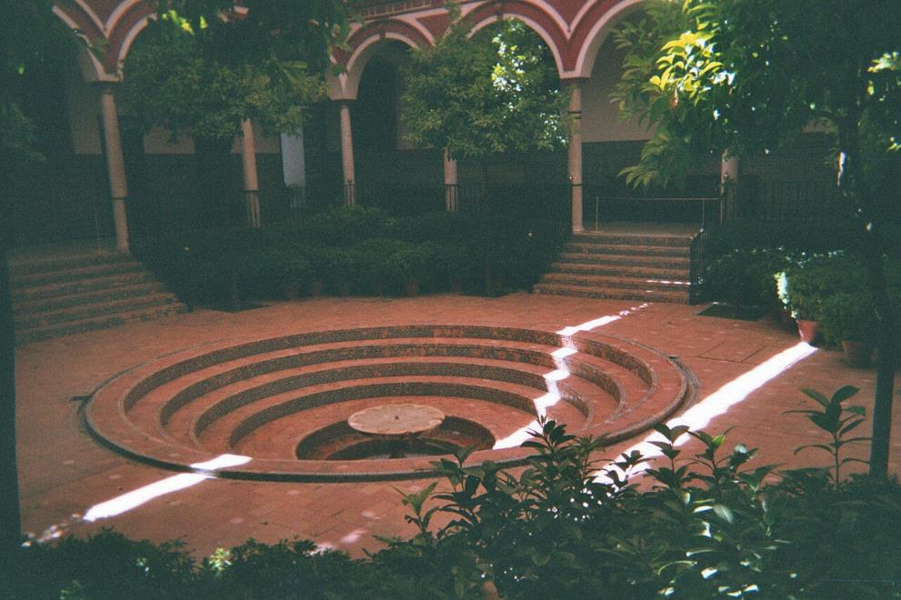
Hôpital de los vénérables

Slide 8
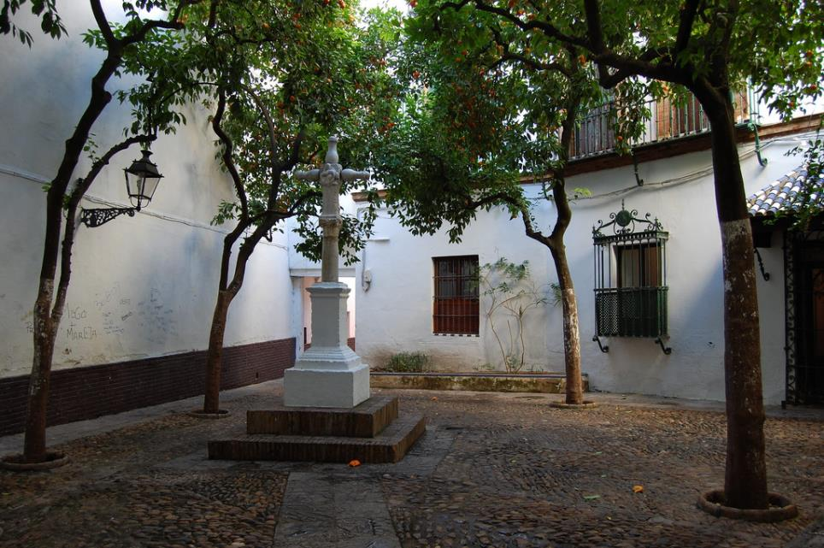
La plaza Santa Marta

Slide 9
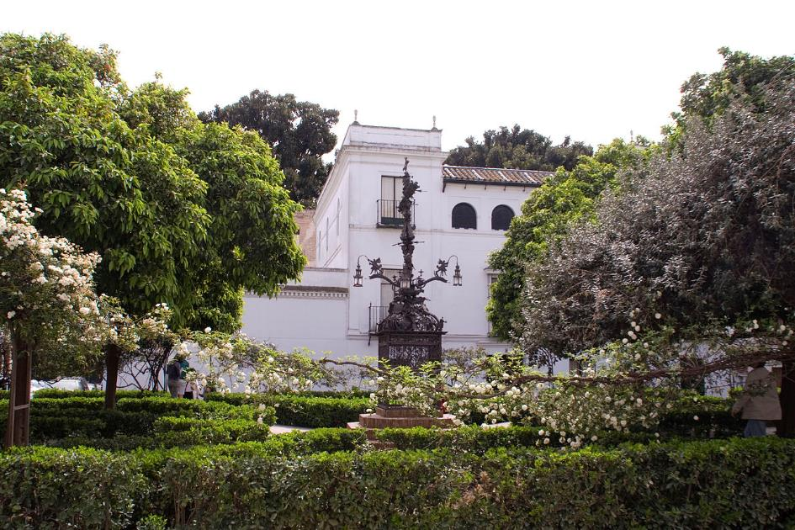
La plaza de Santa Cruz

Slide 10
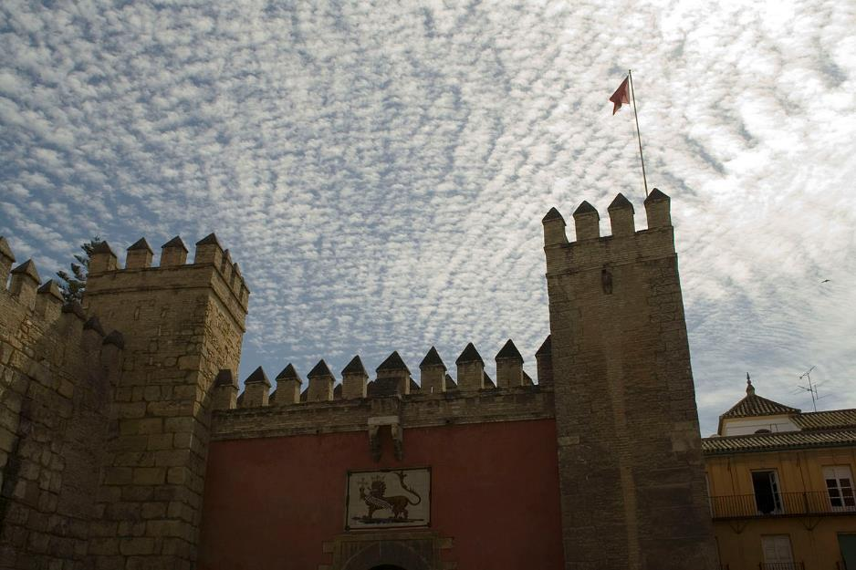
Entrée de l'alcázar

Slide 11
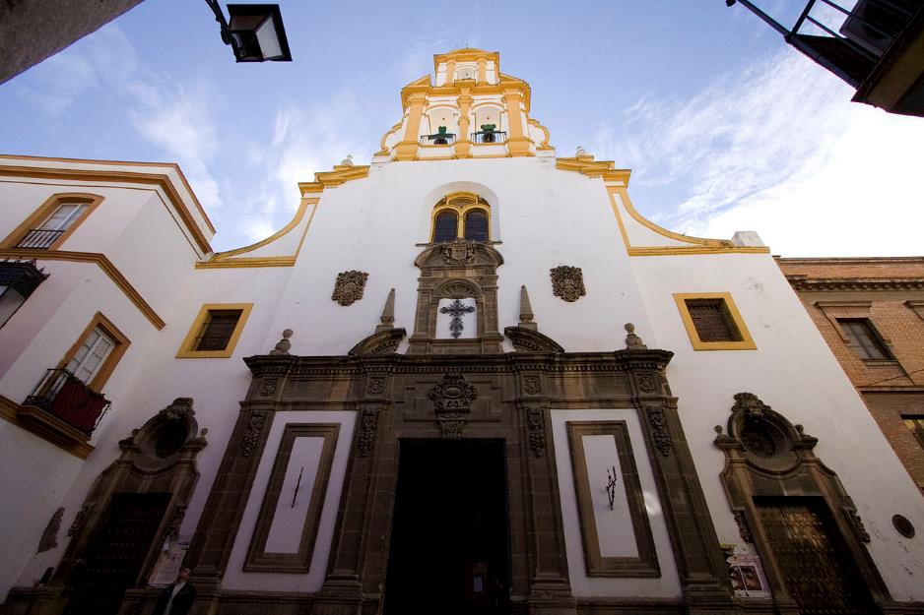
Façade de l'église Santa Cruz

Slide 12
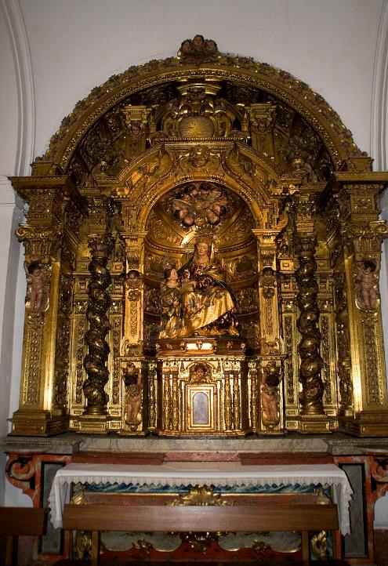
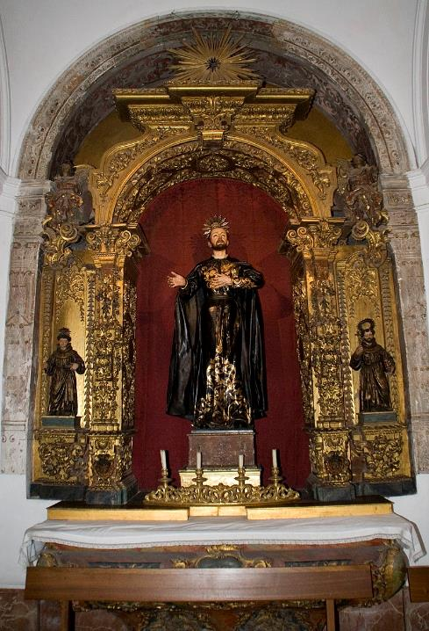
2
Retable de San Francisco Caracciolo.
1
Retable de Santa Ana.

Slide 13
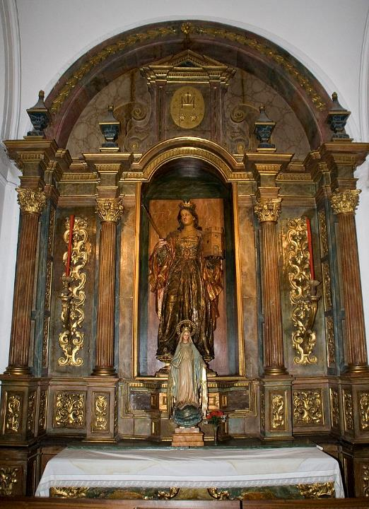
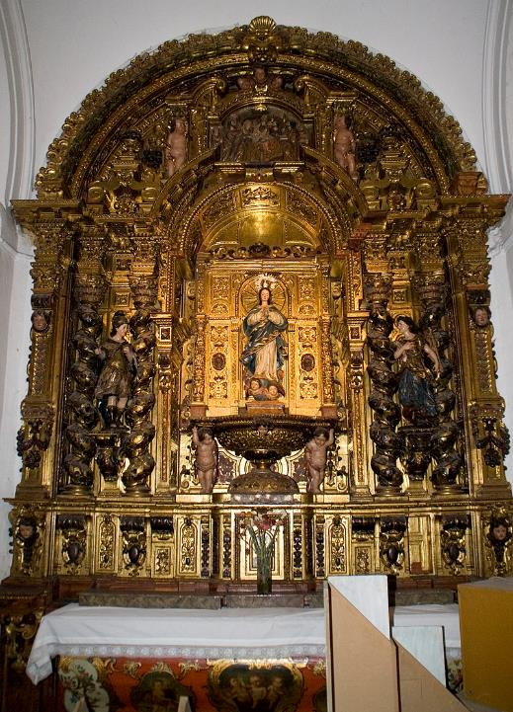
2
Retable de la Inmaculada Concepción.
1
Retable de Santa Bárbara.

Slide 14
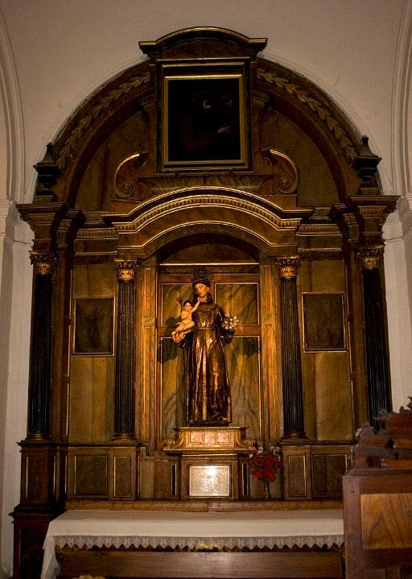
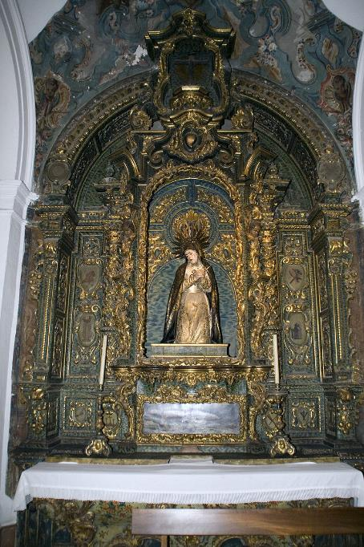
2
Retable de San Francisco.
1
Retable de la Virgen del Mayor Dolor.

Slide 15
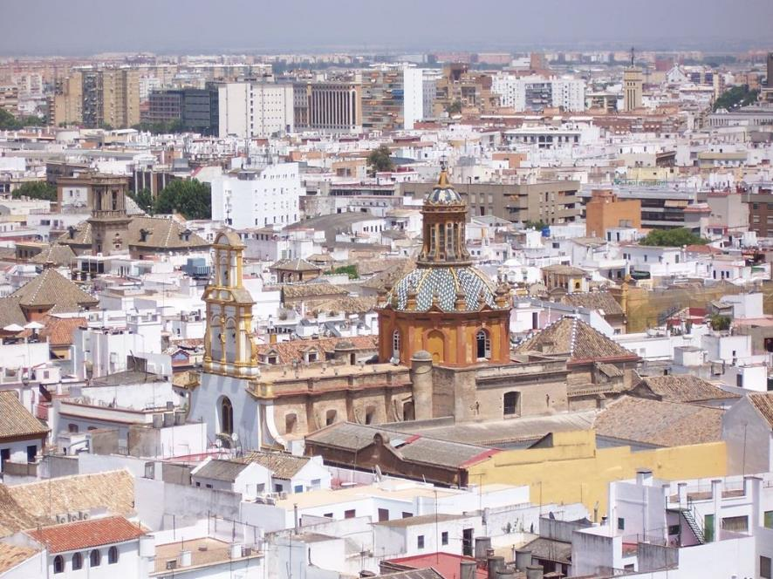
Église vue depuis la tour de la Giralda.

Slide 16
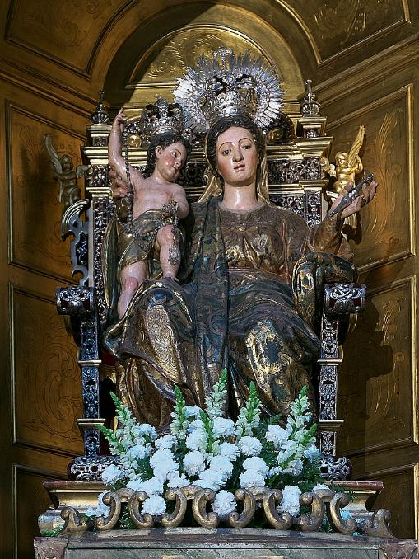
Notre Dame de la Paix, Jerónimo Hernández

Slide 17
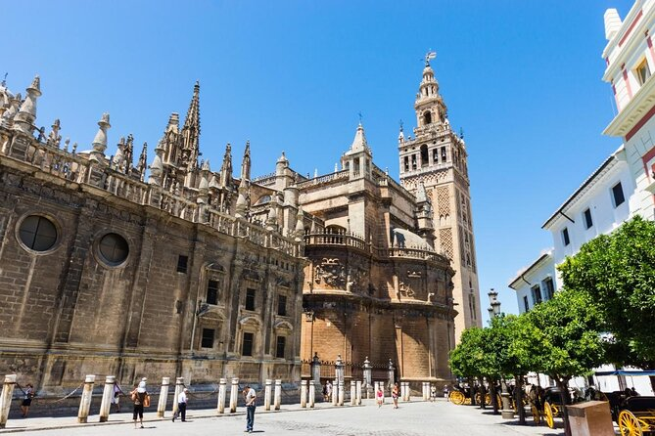
Centre historique de Séville (Centro Historico de Sevilla)

Slide 18
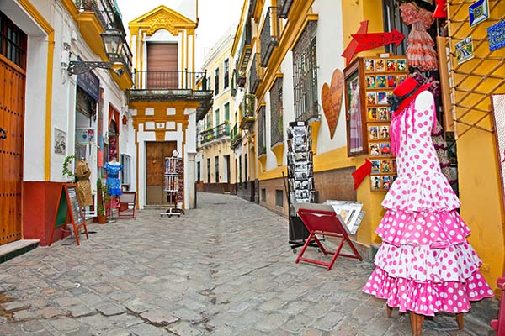
Centre-ville de Séville

Slide 19
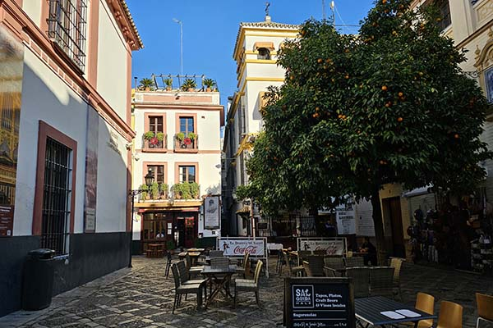
Barrio de Santa Cruz : Plaza de los Venerables

Slide 20
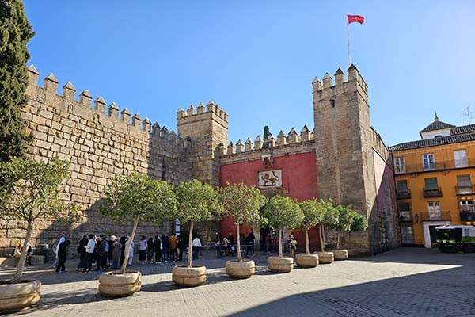
Puerta del León
La Puerta del León, ou Porte du Lion, est l'une des entrées de l'Alcazar de Séville

Slide 21
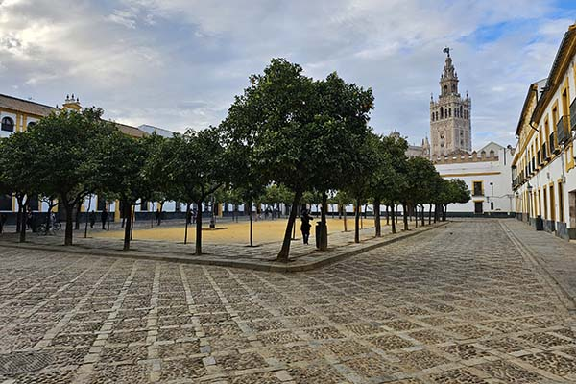
Plaza Patio de Banderas
Il s'agit d'une place spacieuse dont le nom se traduit par « Cour des drapeaux

Slide 22
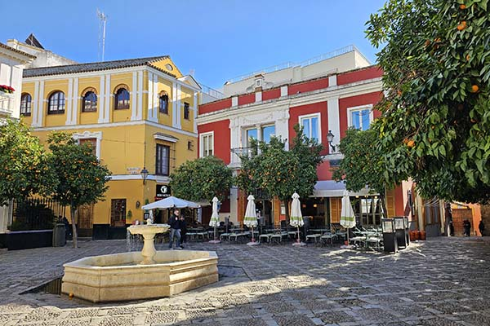
Plaza Doña Elvira
La Plaza Doña Elvira est la place la plus charmante du quartier historique de Santa Cruz à Séville

Slide 23
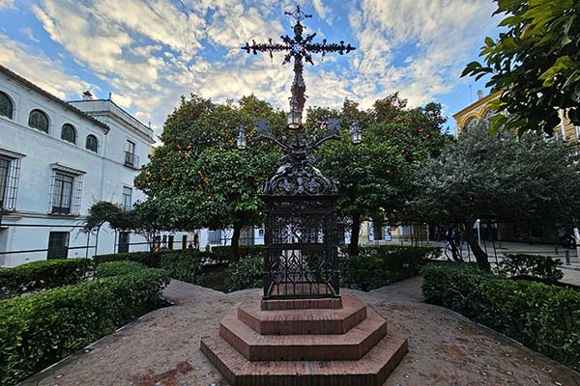
Plus de places et ruelles
Santa Cruz regorge de rues étroites, de places historiques et de coins charmants.

Slide 24
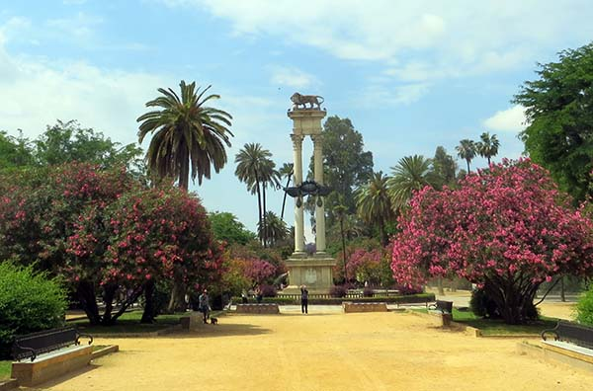
Jardines de Murillo
Au bord du quartier est le parc Jardines de Murillo. Murillo était un peintre espagnol du 17ème siècle

Slide 25
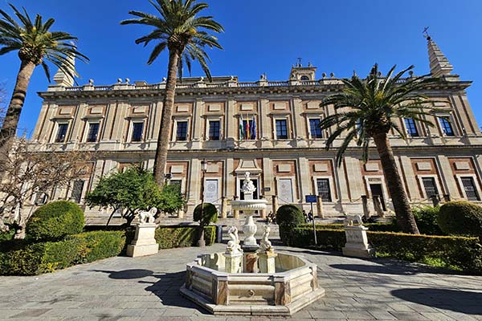
Archivo General de Indias
L'Archivo General de Indias date de la fin du XVIe siècle. Il servait d'abord de maison commerçante, mais en 1785 Charles III décida d'y établir les Archives des Indes.

Slide 26

un spectacle de flamenco

Slide 27
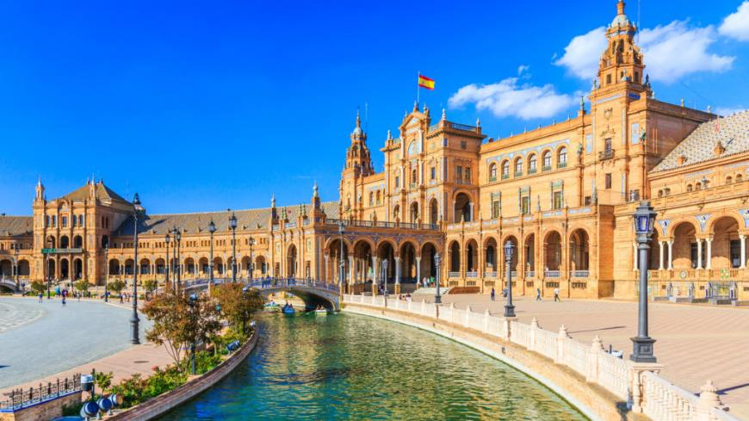
Séville

Slide 28
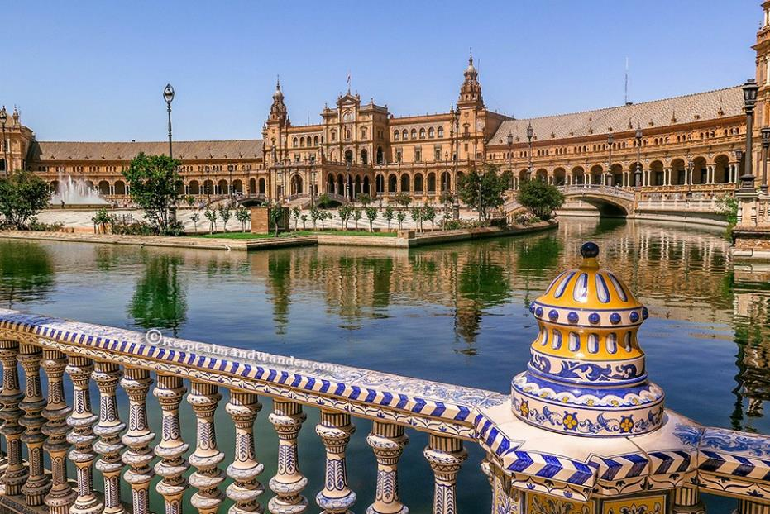
Plaza de España

Slide 29
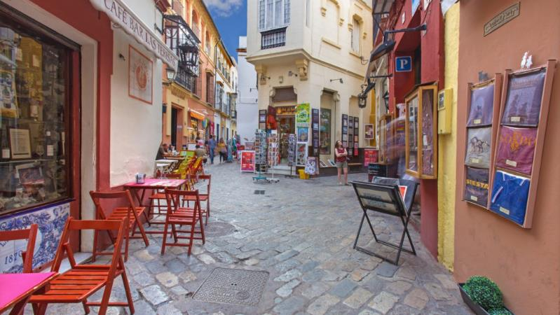
le quartier de Santa Cruz qui est certainement le plus typique et le plus représentatif de Séville

Slide 30
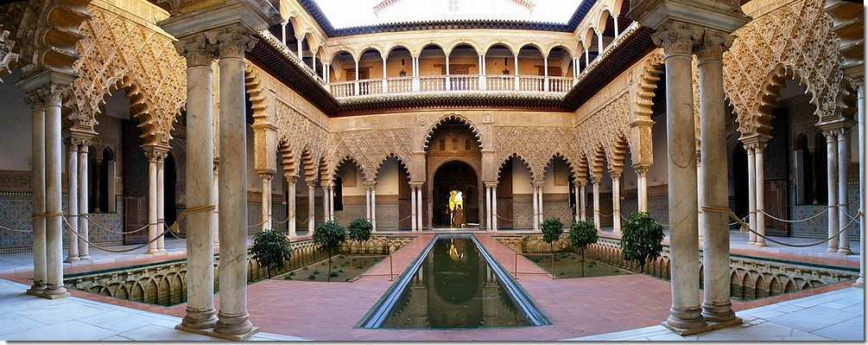
Lorient Vous a Présenté Santa – Cruz (Séville Espagne )
L’Alcazar (ou Reales Alcazares)
Les Images Et Le Son Du Net
Daniel

